Slide 1



WhatNow
Gonçalo Martins 50038209
Engenharia Informática

Slide 2
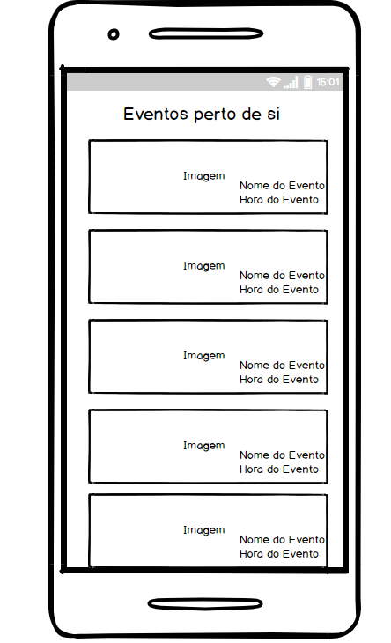
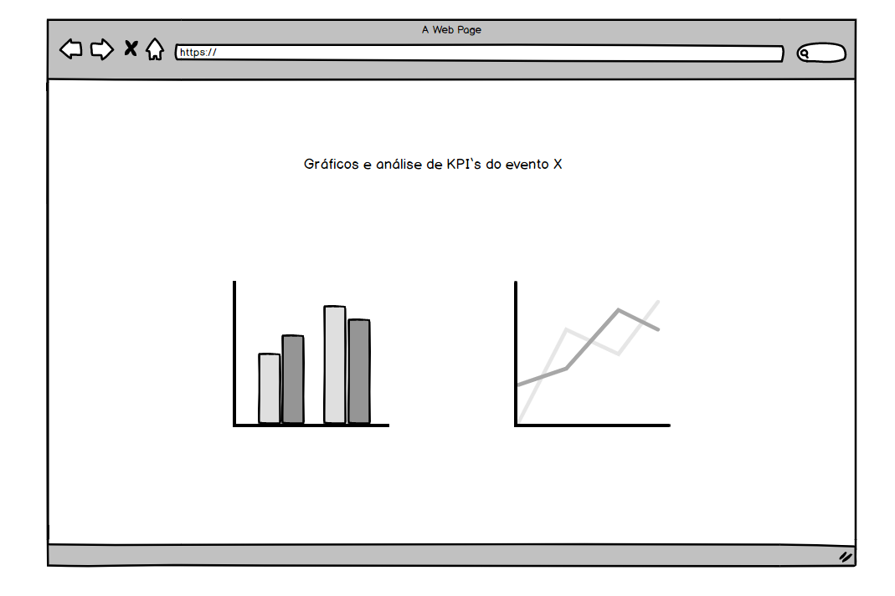
Objetivos
Descobrir em tempo real qualquer tipo de evento
Registo de geolocalização
Visualizar gráficos e data analysis dos eventos

Slide 3
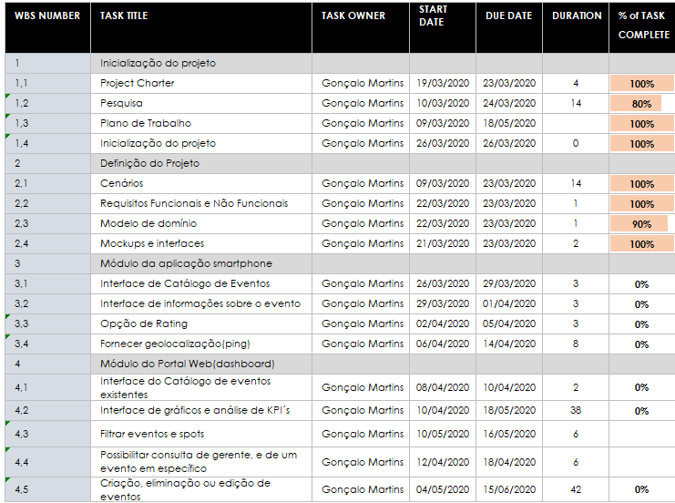
Plano de Trabalho

